Slide 1
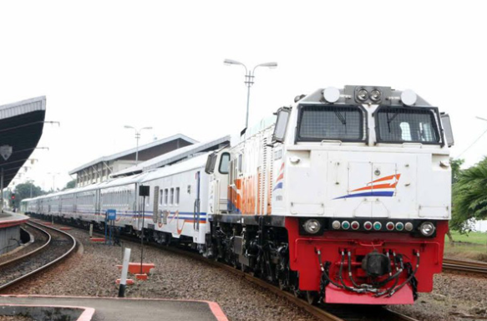
https://www.aanwijzing.com/2017/11/GERAK-
GERAK LURUS

Slide 2
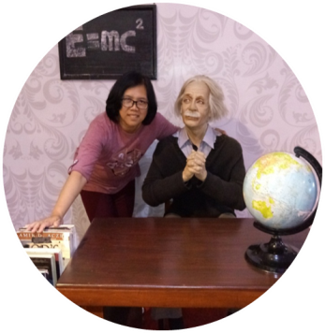
Kapan benda dikatakan bergerak?
Benda dikatakan bergerak jika kedudukan atau letak benda itu berubah terhadap benda lain

Slide 3
Gerak dibedakan menjadi :
Gerak nyata
gerakan pada benda yang benar-benar terjadi
Mobil melaju di jalan
Gerak semu
gerakan dimana benda seolah-olah tampak bergerak padahal sebenarnya benda tersebut diam
Matahari seolah-olah bergerak dari timur ke barat padahal sebenarnya bumi yang bergerak dari barat ke timur
Gerak Relatif
gerakan yang bergantung pada titik acuan yang ditetapkan
Mika berjalan menjauhi meja

Slide 4
Gerak lurus
gerak yang lintasannya berupa garis lurus
jarak
panjang lintasan yang ditempuh oleh suatu benda
perpindahan
perubahan kedudukan yang diukur dari titik awal sampai titik akhir yang dicapai oleh benda

Slide 5
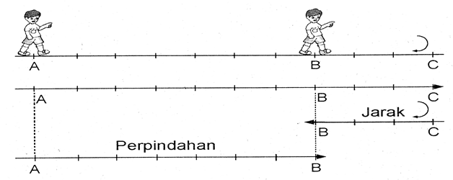
Panjang AC = 10 satuan
Panjang CB = 3 satuan
Jarak AB = AC + CB = 10 + 3 = 13 satuan
Perpindahan AB = AC - CB
= 7 satuan

Slide 6
Kelajuan
Besaran skalar
Memiliki nilai
v = besarnya kelajuan (meter/sekon)
s = jarak yang ditempuh (meter)
t = waktu yang diperlukan (sekon)
Kecepatan
Besaran vektor
Memiliki nilaidan arah
v = besarnya kecepatan (meter/sekon)
s = perpindahan (meter)
t = waktu yang diperlukan (sekon)

Slide 7
GERAK LURUS BERATURAN (GLB)
Kecepatannya tetap
Kecepatan v (m/s)
waktu t (s)
v = kecepatan tetap (meter/sekon)
s = perpindahan (meter)
t = waktu yang diperlukan (sekon)

Slide 8
GERAK LURUS BERUBAH BERATURAN (GLBB)
GLBB dipercepat
GLBB diperlambat
percepatan tetap
Perlambatan tetap
Dimana: a = percepatan atau perlambatan(m/s²)
= + (dipercepat) ; - (diperlambat)
Δv = (baca delta v)
= perubahan kecepatan(m/s)
Δt = (baca delta t)
= perubahan waktu (s)

Slide 9
Terima Kasih

